Slide 1
暖かさの指数
内容
インターネットを活用し，暖かさの指数を求め，バイオームを推測する。

Slide 2
実験の流れ
約４０分
● 実験の準備
① 月別平均気温データの入手
② 暖かさの指数の計算
③ バイオームの推定
④ 過去のデータとの比較
⑤ 他地域のデータとの比較
⑥ バイオームの確認
１０分
３分
２分
５分
１５分
５分

Slide 3
観察，実験の準備（１ヶ月前～）
インターネットが利用できる情報処理室を確保し，パソコンの利用の仕方など，情報担当者に確認する。
準備
1ヶ月
前～
～前日
当日
実験
①
②
③
④
⑤
⑥

Slide 4
観察，実験の準備（～前日）
模造紙などに日本地図を作成する。
準備
1ヶ月
前～
～前日
当日
実験
①
②
③
④
⑤
⑥

Slide 5
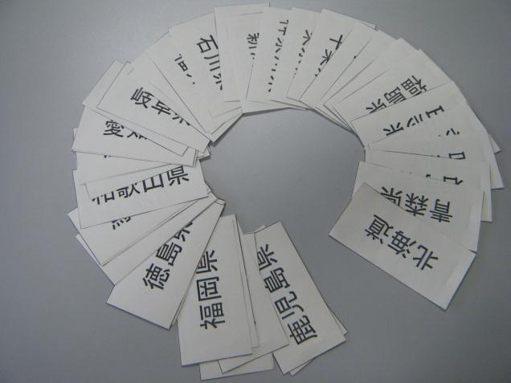
観察，実験の準備（～前日）
都道府県名を書いたカードを作成する。
準備
1ヶ月
前～
～前日
当日
実験
①
②
③
④
⑤
⑥

Slide 6
①月別平均気温データの入手－１
都道府県カードを１枚ずつ配布し，調査地を決める。
準備
1ヶ月
前～
～前日
当日
実験
①
②
③
④
⑤
⑥

Slide 7
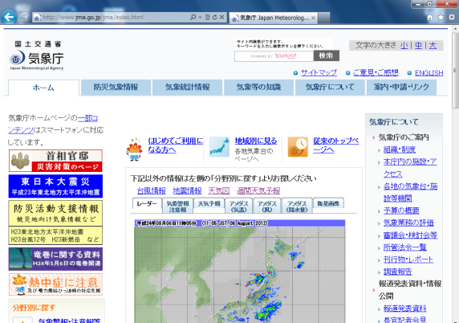
①月別平均気温データの入手－２
気象庁のホームページに接続する。
国土交通省気象庁http://www.jma.go.jp/jma/
準備
1ヶ月
前～
～前日
当日
実験
①
②
③
④
⑤
⑥

Slide 8

①月別平均気温データの入手－３
気象統計情報タブをクリックする。
準備
1ヶ月
前～
～前日
当日
実験
①
②
③
④
⑤
⑥

Slide 9
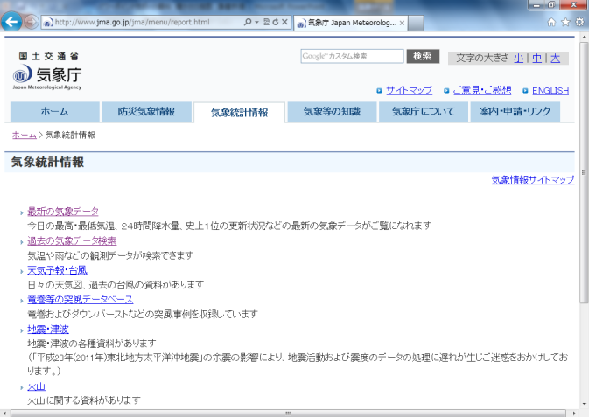
①月別平均気温データの入手－４
過去の気象データ検索をクリックする。
準備
1ヶ月
前～
～前日
当日
実験
①
②
③
④
⑤
⑥

Slide 10
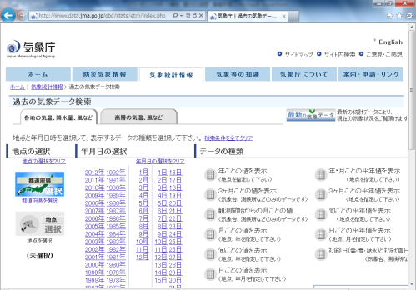
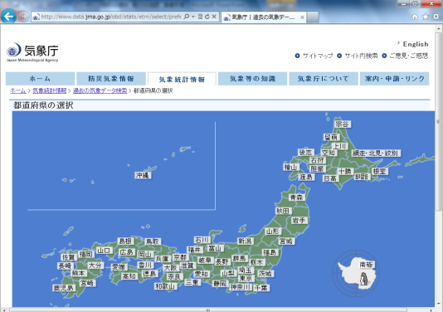
①月別平均気温データの入手－５
都道府県を選択する。（例：岩手県）
準備
1ヶ月
前～
～前日
当日
実験
①
②
③
④
⑤
⑥

Slide 11
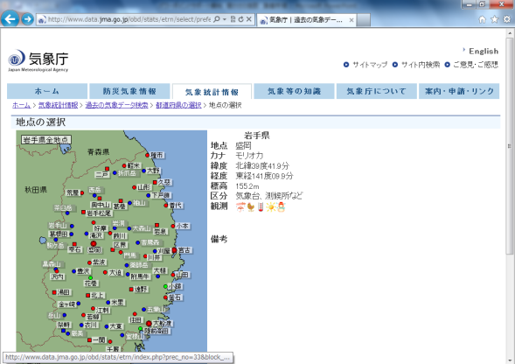
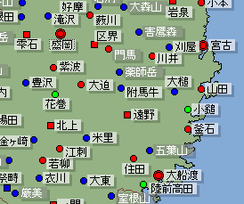
①月別平均気温データの入手－６
赤◎の地点から１つ選択する。（例：盛岡）
準備
1ヶ月
前～
～前日
当日
実験
①
②
③
④
⑤
⑥
Notes:
年毎の月平均気温データを入手する場合，赤◎でないと記録がない。
３０年間の平均月気温でよければ，赤印の地点はデータが入手できる。

Slide 12
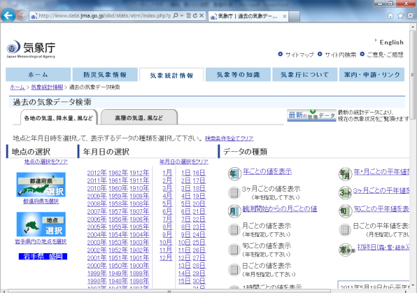
①月別平均気温データの入手－７
地点選択後，観測開始からの月ごとの値をクリックする。
準備
1ヶ月
前～
～前日
当日
実験
①
②
③
④
⑤
⑥
Notes:
年毎の月平均気温データを入手する場合，赤◎でないと記録がない。
３０年間の平均月気温でよければ，赤印の地点はデータが入手できる。

Slide 13
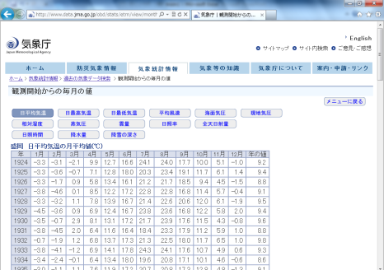
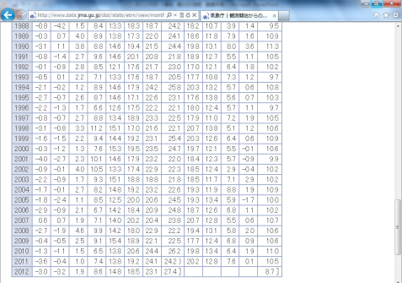
①月別平均気温データの入手－８
ある年の日平均気温の月平均値を記録する。（例：２０１０年）
準備
1ヶ月
前～
～前日
当日
実験
①
②
③
④
⑤
⑥
Notes:
年毎の月平均気温データを入手する場合，赤◎でないと記録がない。
３０年間の平均月気温でよければ，赤印の地点はデータが入手できる。

Slide 14
② 暖かさの指数の計算－１
データから，月平均気温が５℃以上の月について，月平均気温から５℃を引いた値を求める。
準備
1ヶ月
前～
～前日
当日
実験
①
②
③
④
⑤
⑥
Notes:
ＥＸＣＥＬの関数 =IF(セルの値>=5,セルの値-5,"")

Slide 15
② 暖かさの指数の計算－２
月平均気温から５℃を引いた値の総計を求め，暖かさの指数とする。
準備
1ヶ月
前～
～前日
当日
実験
①
②
③
④
⑤
⑥

Slide 16
③バイオームの推定
暖かさの指数とバイオームの関係の表から，バイオームを推定する。
例：９１．１ → バイオームは照葉樹林
暖かさの指数 | バイオーム
２４０以上 | 熱帯多雨林
２４０～１８０ | 亜熱帯多雨林
１８０～ ８５ | 照葉樹林
８５～（４５～５５） | 夏緑樹林
（４５～５５）～１５ | 針葉樹林
１５未満 | ツンドラ・高山帯
準備
1ヶ月
前～
～前日
当日
実験
①
②
③
④
⑤
⑥

Slide 17
④過去のデータとの比較
同じ地点で，過去の暖かさの指数を求める。（例：３０年前）
例：７６．１ → ３０年前のバイオームは
夏緑樹林
準備
1ヶ月
前～
～前日
当日
実験
①
②
③
④
⑤
⑥

Slide 18
⑤他地域のデータとの比較－１
①で調べた年の，都道府県カードの地域のバイオームを推定する。
例１：那覇は亜熱帯多雨林
準備
1ヶ月
前～
～前日
当日
実験
①
②
③
④
⑤
⑥

Slide 19
⑤他地域のデータとの比較－２
①で調べた年の，都道府県カードの地域のバイオームを推定する。
例２：釧路は夏緑樹林
準備
1ヶ月
前～
～前日
当日
実験
①
②
③
④
⑤
⑥

Slide 20
⑤他地域のデータとの比較－３
用意した日本地図に，推定した地域のバイオームを色マジックなどで示す。
亜熱帯多雨林
照葉樹林
夏緑樹林
針葉樹林
準備
1ヶ月
前～
～前日
当日
実験
①
②
③
④
⑤
⑥

Slide 21
⑥バイオームの確認
インターネットや資料集などで，実際のバイオームを調べ，推測したものと比較する。
準備
1ヶ月
前～
～前日
当日
実験
①
②
③
④
⑤
⑥
Notes:
冬の寒さが厳しいと生存が危ぶまれるので，暖かさの指数では照葉樹林であっても，実際は夏緑樹林であったりする。

